Slide 1
Оценка нового образовательного результата
Учитель информатики первой кв. категории Верхнеяхшевской ООШ Саматов А.Н.

Slide 2


Slide 3
Реально у педагога четыре балла (5, 4, 3, 2), а положительных – два (5 и 4). Учителю приходится сопровождать выставление отметки следующими размышлениями: «Твоя четверка принципиально отличается от его четверки»; «Если сегодня поставлю "два", завтра вообще замолчит»; «Старался, а все равно вышло "два"», т.е. пятибалльные отметки не отражают всего разнообразия качественных оценок.

Slide 4
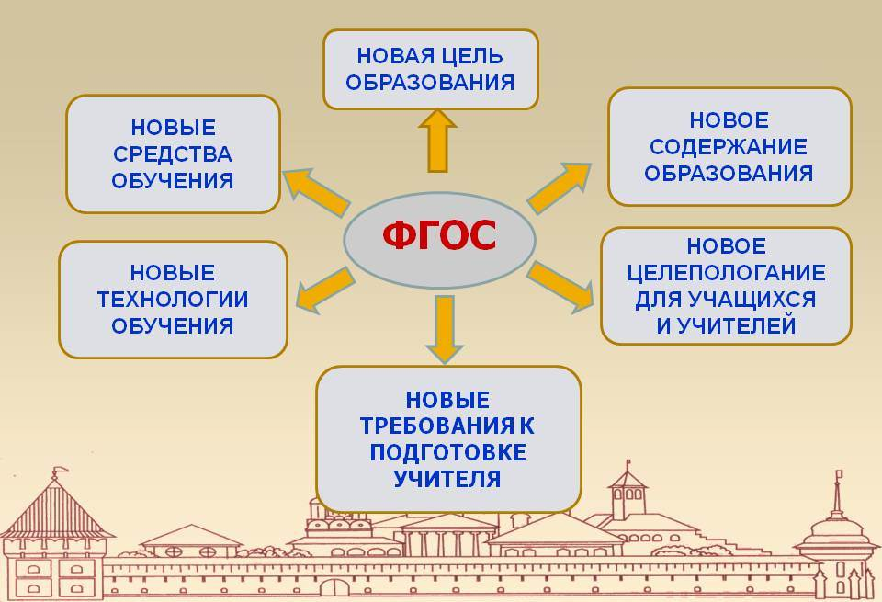
ФГОС определяет новую модель контроля и оценивания в виде перечня правил, определяющих действия учителей и учеников в разных ситуациях оценивания.

Slide 5

В чем суть правил новой технологии оценивания?
1-е правило. Оценивается любое, особенно успешное действие, а фиксируется отметкой только решение полноценной задачи, т.е. умения по использованию знаний.

Slide 6
2-е правило. Учитель и ученик по возможности определяют оценку в диалоге (внешняя оценка +самооценка).
3-е правило. За каждую учебную задачу или группу заданий, показывающих овладение отдельным умением, ставится отдельная отметка.
4-е правило. Отметки выставляются в таблицу требований, рабочий журнал учителя, в графу того умения, которое было основным в ходе решения конкретной задачи

Slide 7
5-е правило. За задачи, решенные при изучении новой темы, отметка ставится только по желанию ученика, так как в процессе овладения умениями и знаниями по теме он имеет право на ошибку. За каждую задачу проверочной (контрольной) работы по итогам темы отметки ставятся всем ученикам, так как каждый должен показать, как он овладел умениями и знаниями по теме. Ученик не может отказаться от выставления этой отметки, но имеет право пересдать.

Slide 8
Для контроля знаний учащихся используются следующие формы и методы:
1. Устная контрольная работа
Обучающимся раздается несколько вариантов карточек, содержащих вопросы по пройденной теме. В течение 6 – 8 минут обучающиеся обдумывают устные ответы на вопросы. Затем вызывается один из обучающихся, а его дополняют те, у кого карточки того же варианта. Этот способ позволяет повторить довольно быстро какую-то небольшую тему и оценить ее усвоение большим количеством обучающихся.

Slide 9
2. Летопись урока
Помогает учащимся оценить свою деятельность на уроке.
3. Прием «Корзина» идей
Это прием организации индивидуальной и групповой работы учащихся на начальной стадии урока, когда идет актуализация имеющегося у них опыта и знаний. Он позволяет выяснить все, что знают или думают, что знают ученики по обсуждаемой теме урока. На доске можно нарисовать значок корзины, в которой условно будет собрано все то, что все ученики вместе знают об изучаемой теме.

Slide 10
4. Прием составления маркировочной таблицы «ЗУХ»
Одной из возможных форм контроля эффективности изучения теории является составление маркировочной таблицы. В ней три колонки: знаю, узнал(а) новое, хочу узнать подробнее, что соответствует аббревиатуре ЗУХ. В каждую из колонок необходимо разнести полученную в ходе урока информацию

Slide 11
5. Прием “Пометки на полях” («ИНСЕРТ»)
Этот прием является средством, позволяющим ученику отслеживать свое понимание пройденного на уроке. Технически он достаточно прост. Учеников надо познакомить с рядом маркировочных знаков и предложить им в ходе урока ставить их карандашом на полях тетради напротив выполняемого задания. Помечать следует отдельные определения, предложения, задания в рабочей тетради. Эта технология проста и доступна, а польза огромна: эта методика эффективна для развития критического мышления.
Общепризнанные знаки:
«v» - если информация известна;
«+» - информация, которая услышана впервые;
«-» - сведения, которые идут вразрез с имеющимися представлениями;
«!» - сведения, которые вызвали интерес
«?» - то, что осталось непонятным.

Slide 12
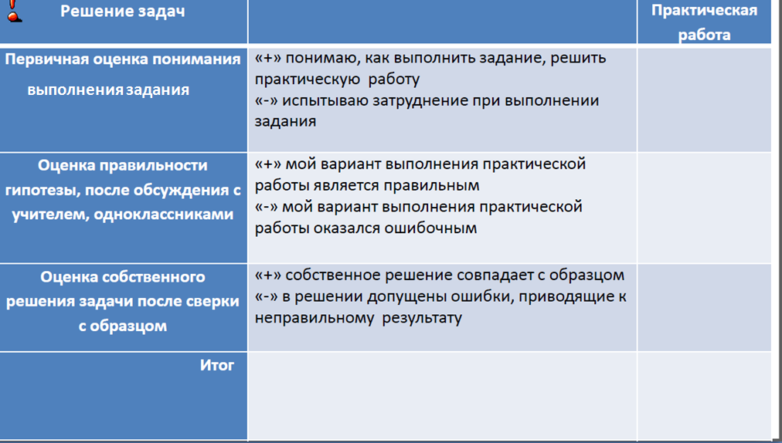
6. Создание «Таблицы успеха»
Цель приема: содействовать осмыслению обучающимися своей учебной деятельности, самооценки.

Slide 13

7. Рефлексия.
Рефлексию деятельности на уроке можно организовать, используя опросник: Какую задачу ставили? Удалось решить поставленную задачу? Каким способом? Какие получили результаты? Что нужно сделать ещё? Где можно применить новые знания?

